Slide 1
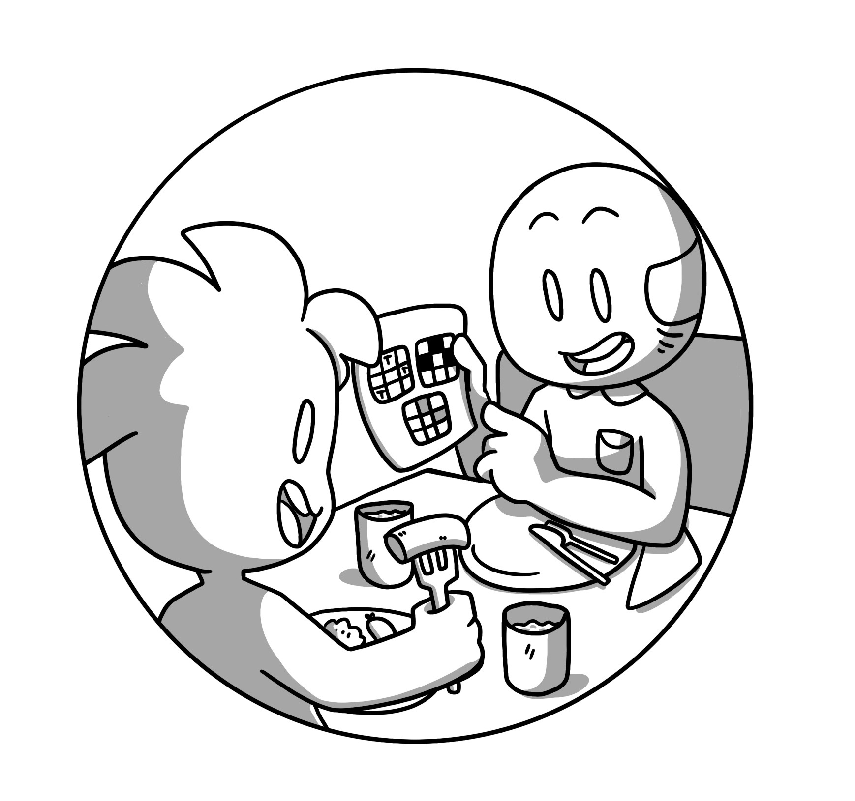

Pensamiento Matemático

Slide 2






Este cómic fue creado como parte del proyecto de investigación Comixplain, financiado por la Universidad de Ciencias Aplicadas de St. Pölten (USTP) a través del Innovation Call 2022.
Equipo:
Victor-Adriel De-Jesus-Oliveira
Hsiang-Yun Wu
Christina Stoiber
Magdalena Boucher
Alena Boucher
Contacto:
victor.oliveira@ustp.at
Ilustraciones: Magdalena Boucher & Alena Boucher
Pensamiento Matemático © 2025 by Comixplain Team (Victor-Adriel De-Jesus-Oliveira, Hsiang-Yun Wu, Christina Stoiber, Magdalena Boucher, and Alena Boucher) with illustrations by Magdalena Boucher and Alena Boucher, University of Applied Sciences St. Pölten (USTP), licensed under CC BY-SA 4.0
https://www.comixplain.cc

Slide 3
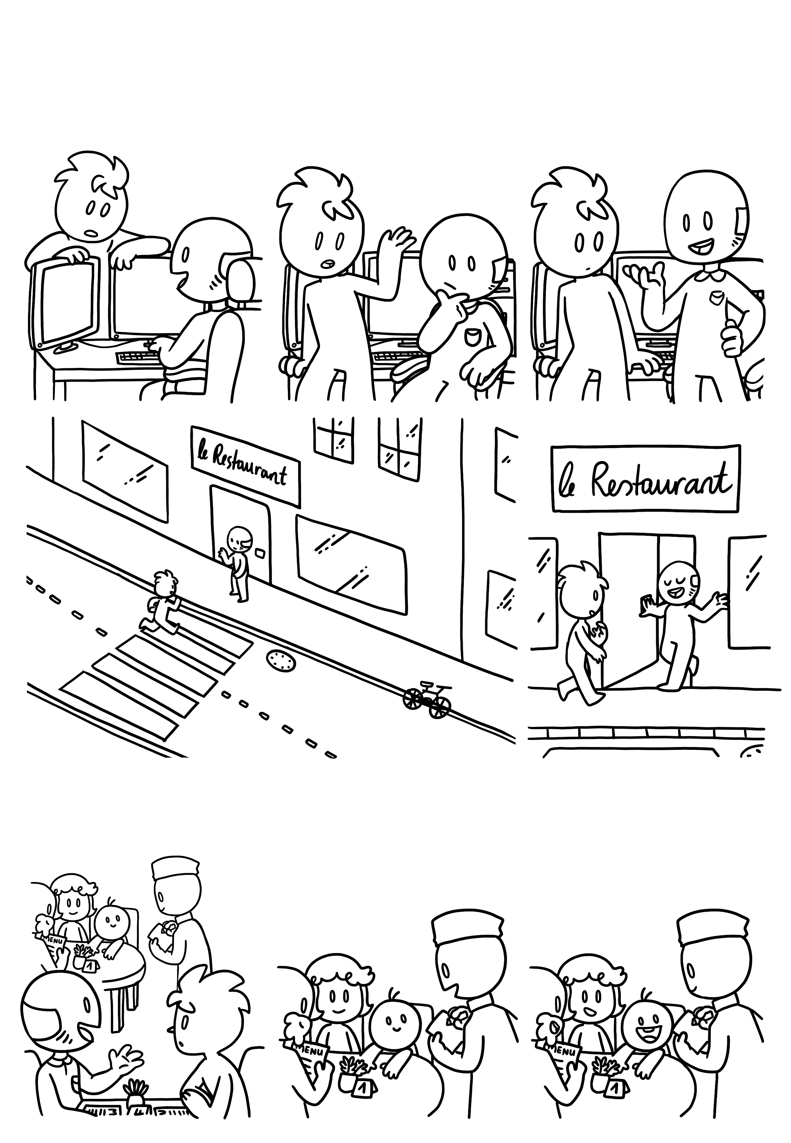
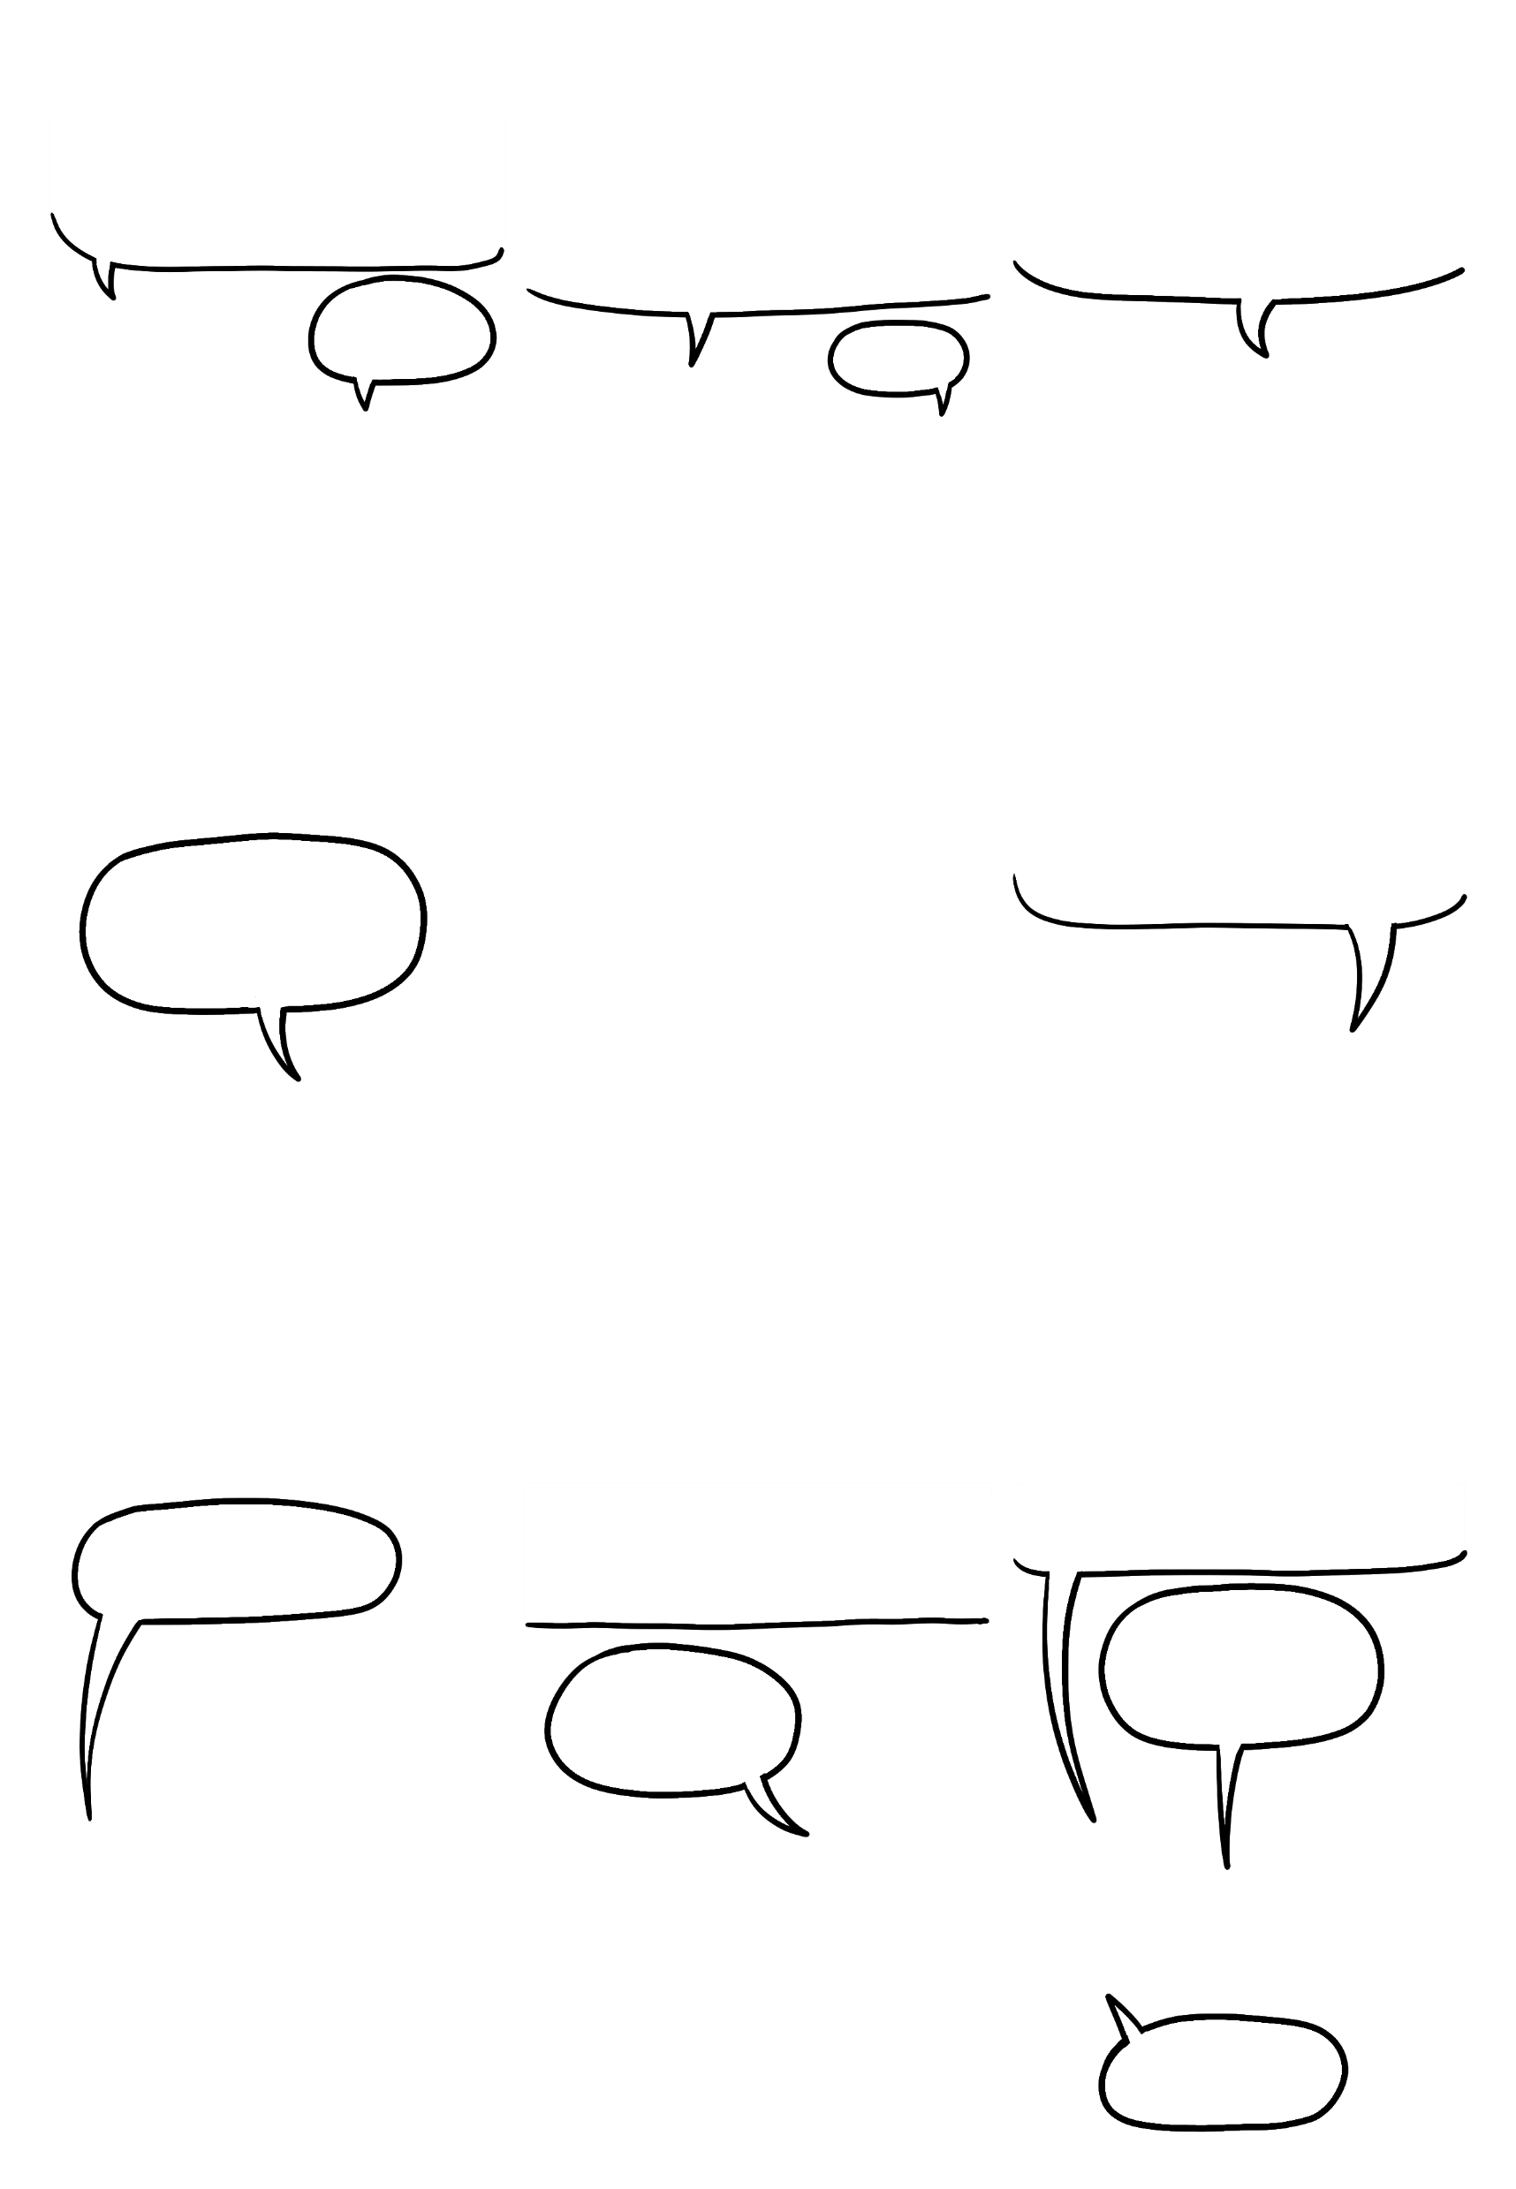
Voy a probar la tortilla.
Pensamiento Matemático
Abuelo, ¿puedo hacerte una pregunta?
Para la tarea, tengo que describir un escenario usando notación matemática. Pero no sé cómo hacerlo.
¿Sabes qué? Continuemos esta conversación mientras almorzamos. ¿Qué tal el restaurante de la calle?
Claro
Umm…
Necesitabas un escenario. Creo que este va a ser un buen ejemplo.
¿Por qué vamos a un restaurante a hablar de mis deberes?
¿Ves al camarero de allí?
Camina por todo el restaurante tomando pedidos de los clientes.
Para mí, una ensalada, por favor.
¡Quiero pescado frito y patatas fritas!
¿Qué querrán hoy?

Slide 4
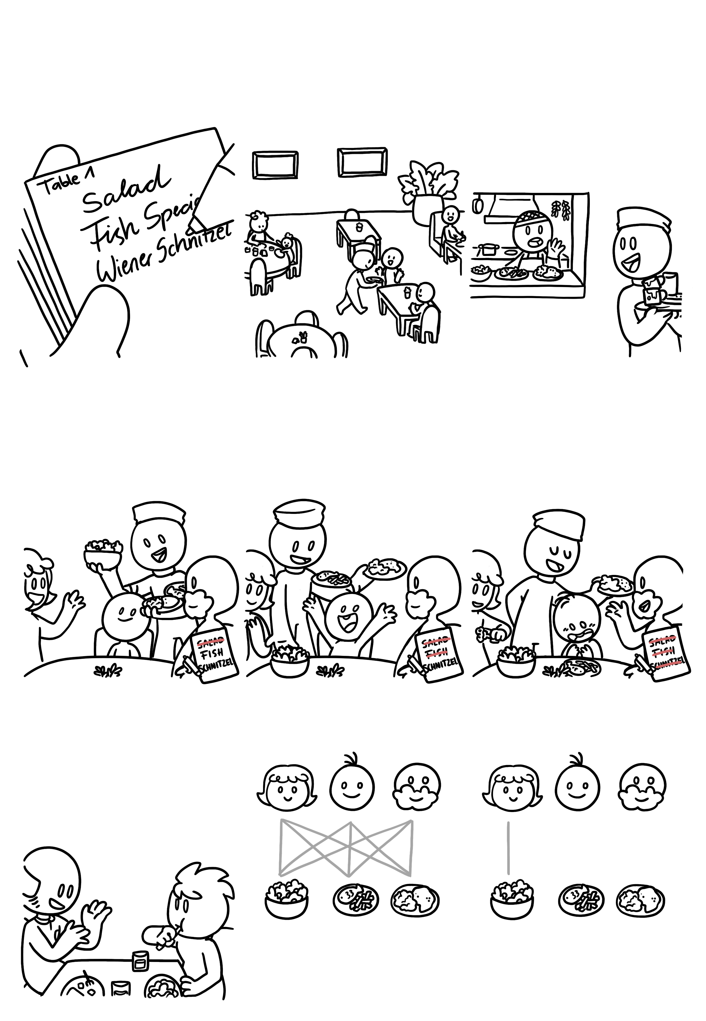
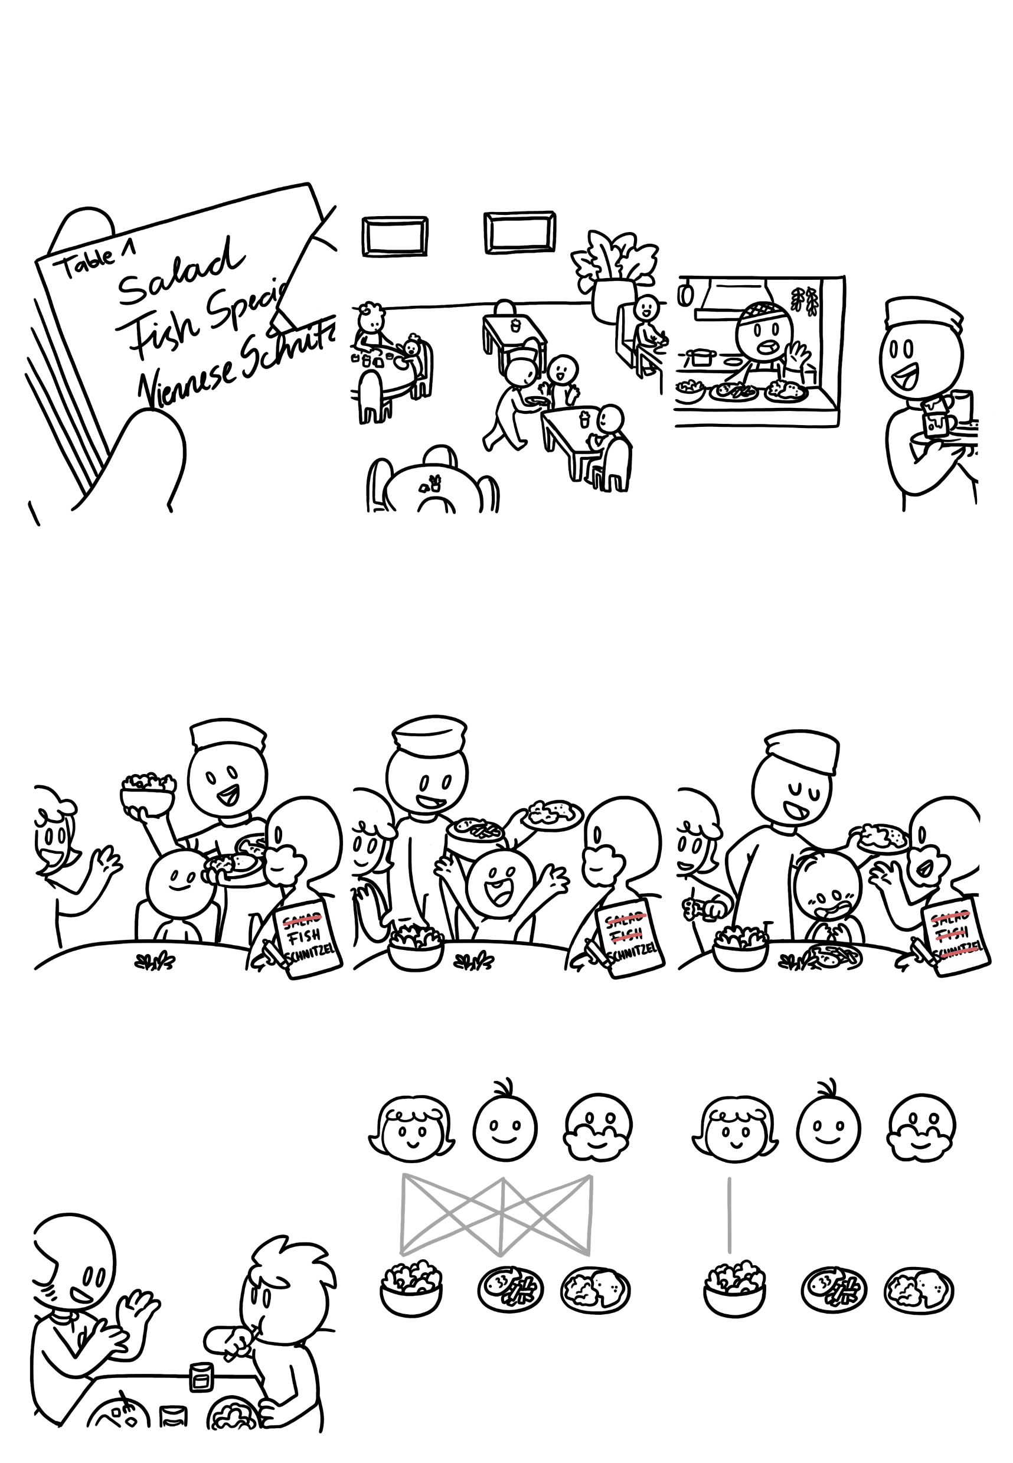
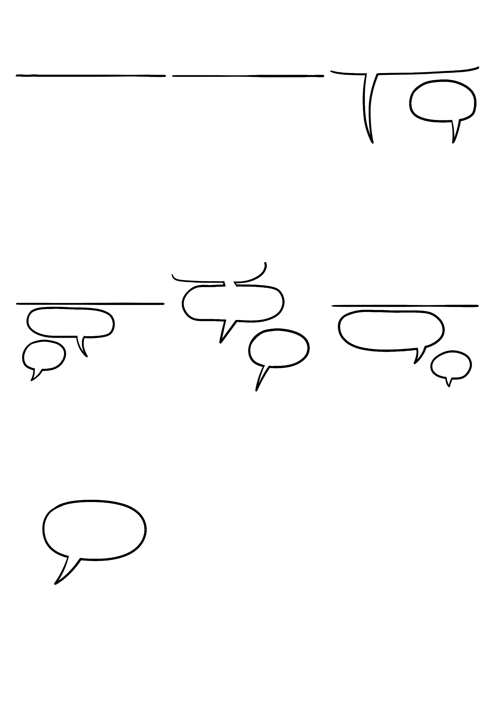


¿Cuántas posibilidades quedan?
Pensamiento Matemático
El camarero toma el pedido de la mesa...
... Y sigue trabajando, hasta que...
¡Dejando la solicitud de la Mesa 8!
¡Oído!
Ensalada Pescado
Tortilla
Ahora, el camarero debe atender a cada cliente. Por lo general, preguntará quién recibe qué.
Dama.
Para la última comida, no tiene que pedir, porque solo queda un alimento y un cliente.
¿Y de quién es el pescado?
¿Quién pidió ensalada?
Y la tortilla casera para ti.
Yo
¡Aquí!
¡Bien!
Ensalada Pescado
Tortilla
Ensalada Pescado
Tortilla
Ensalada Pescado
Tortilla
Ahora, podríamos usar este escenario de llevar la comida correcta al cliente correcto y tratar de encontrar un enfoque matemático para ese "problema".
Tenemos tres clientes y tres comidas.
¿Qué sucede una vez que se encuentra una coincidencia?
Eso significa que hay nueve combinaciones posibles.

Slide 5
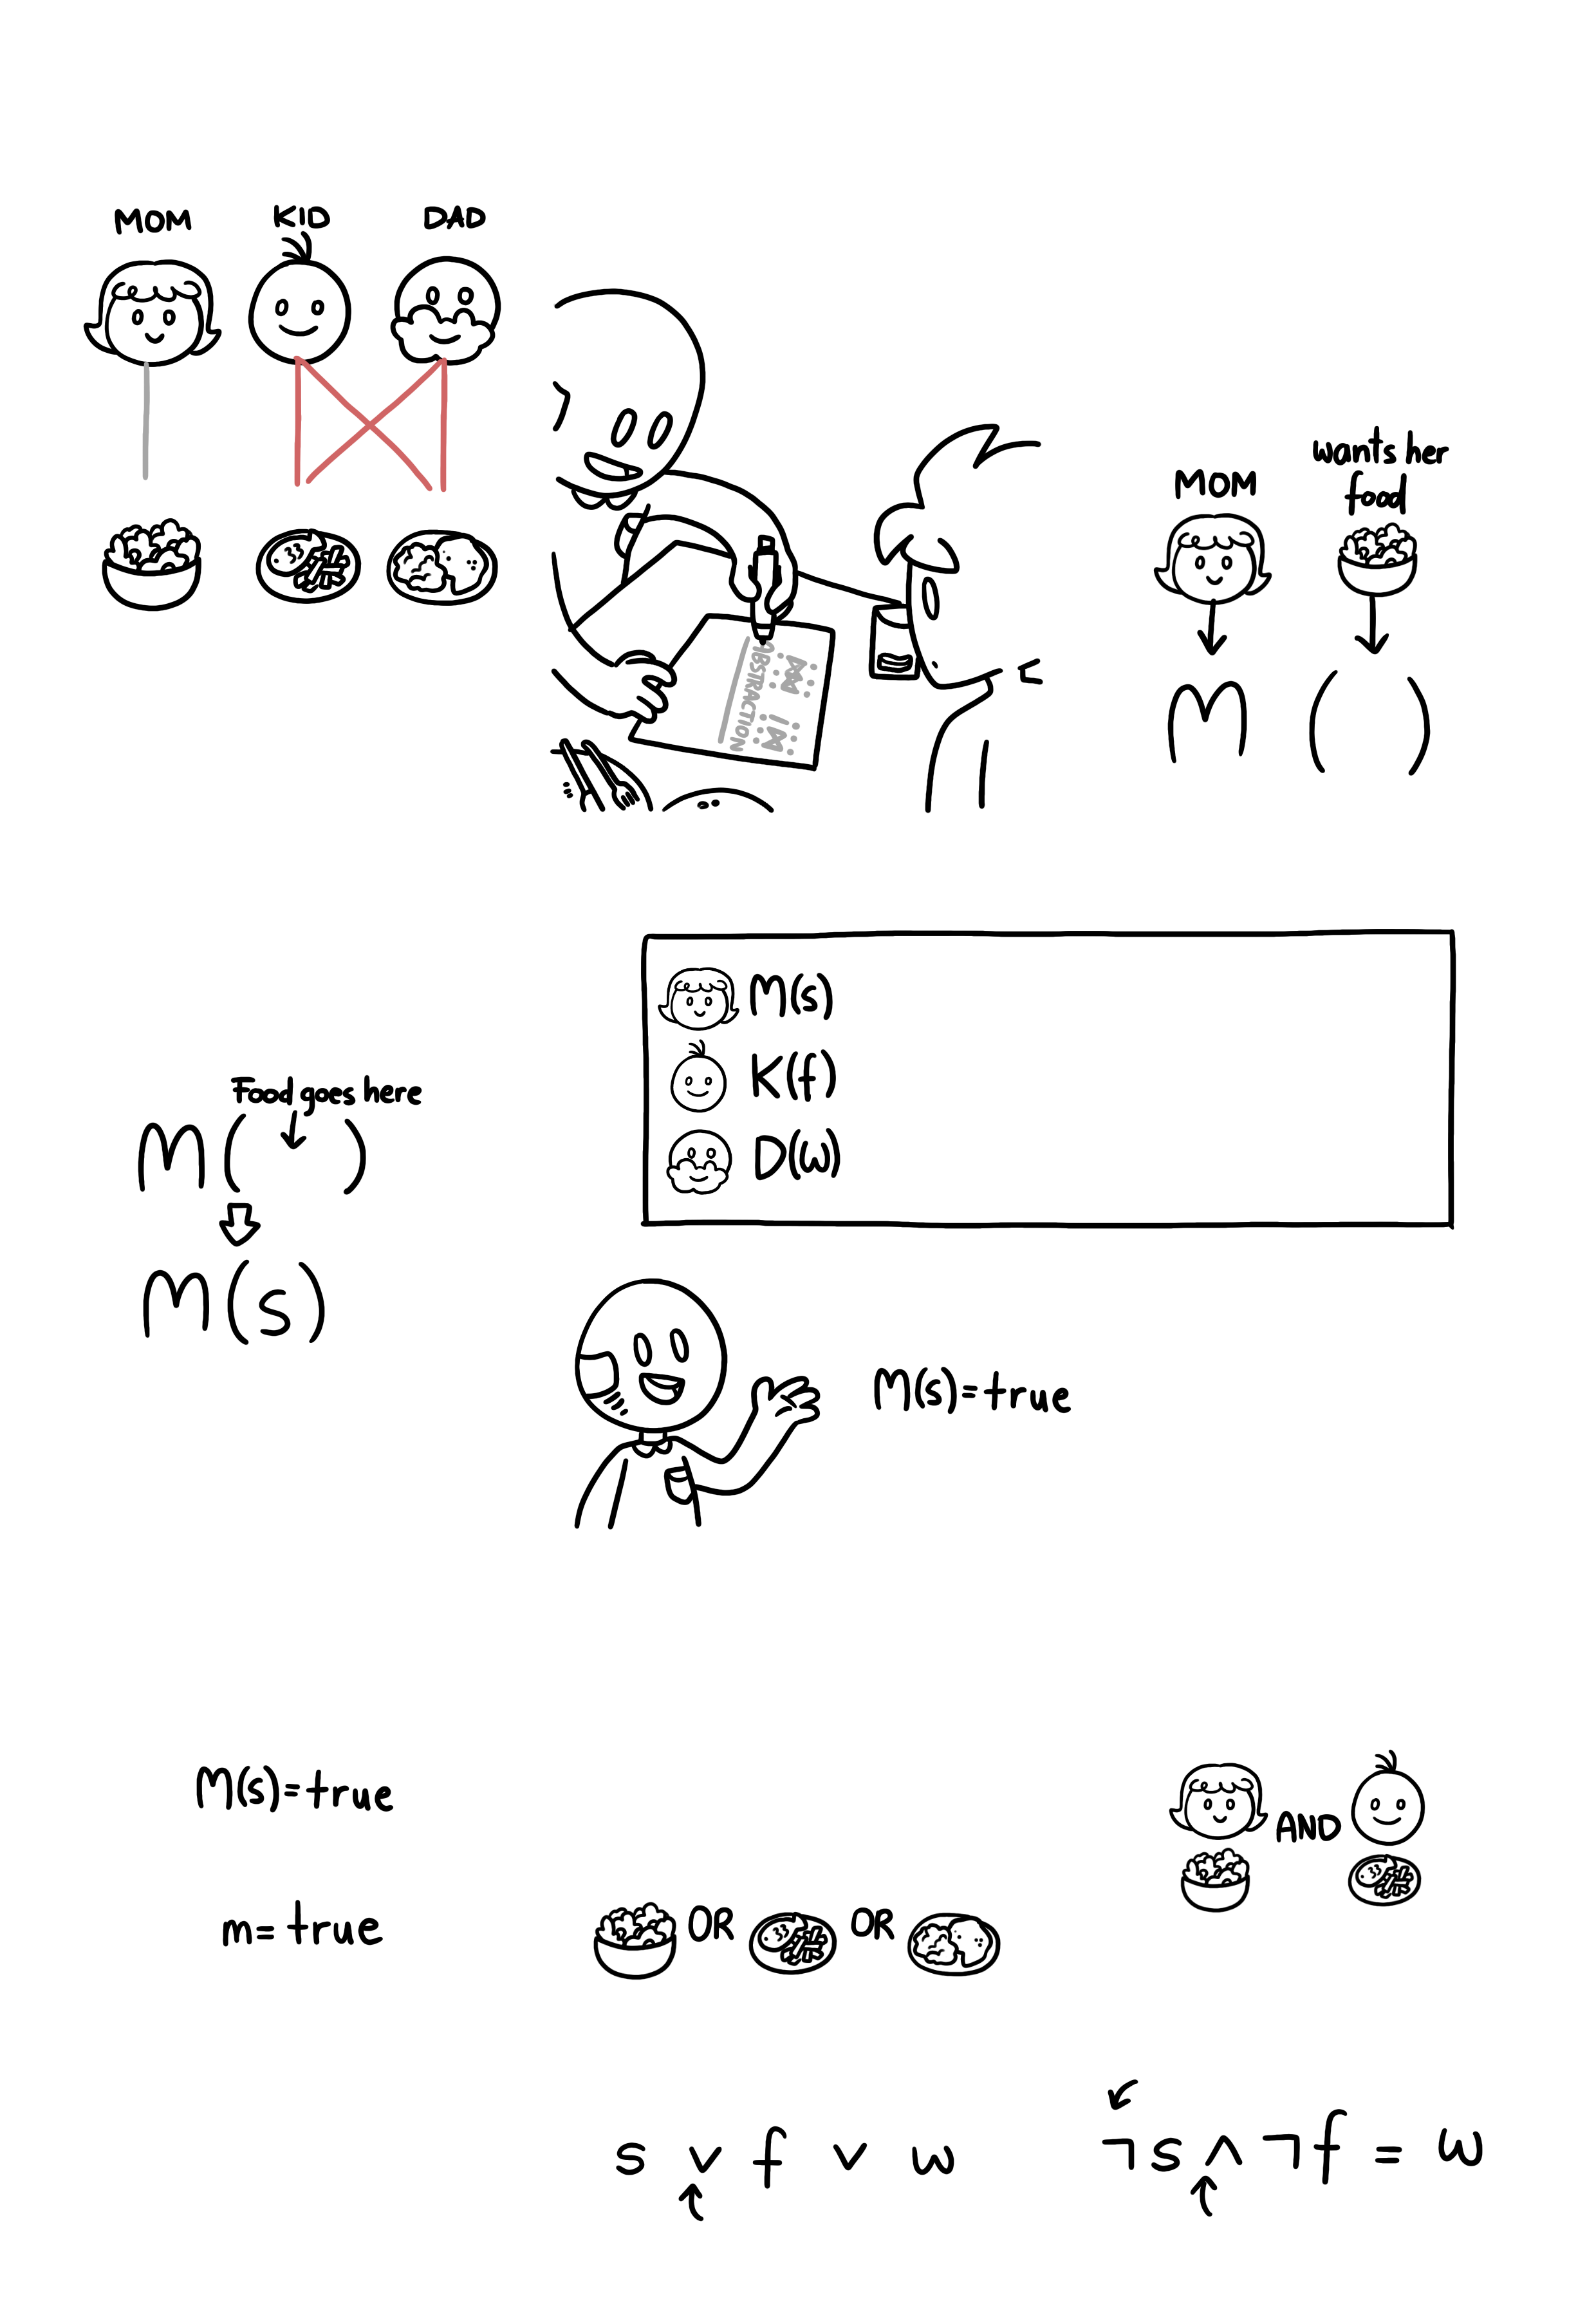

En una notación matemática, esto se vería así:
Pensamiento Matemático
También podemos describir este problema de la comida del cliente con notación matemática. Este proceso de transformación se llama "abstracción".
A través de la abstracción, el problema se describe de tal manera que se puede aplicar fácilmente, matemáticamente, a otros casos. Por ejemplo, la madre, que recibe la ensalada, se puede abstraer de la siguiente manera:
Por lo tanto, tan pronto como se hace una combinación, el problema se vuelve más fácil: solo quedan cuatro posibilidades.
La comida para la madre tiene que ser colocada entre paréntesis. Ella recoge la ensalada, así que vamos a abreviarla con una “e".
Lo mismo se puede hacer con las otras relaciones cliente-comida:
e
significa "La ensalada se le da a la madre".
p
significa "El pescado se le da al niño".
t
significa "La tortilla se le da al padre".
e
Si la ensalada es el alimento correcto para la madre, entonces podemos decir:
M(e) es nuestra notación matemática para la oración "La ensalada se le da a la madre".
e
Eso describe un hecho matemático.
Los matemáticos quieren escribir la menor cantidad de letras posible. Por lo tanto, técnicamente, en lugar de
Podemos describir todo lo que el camarero sabe al principio de forma matemática.
Después de haber entregado dos comidas correctas, sabe que el padre no puede tomar la ensalada o el pescado, ya que lo siguiente ya está en la mesa:
e
Si todos los clientes pueden recibir una comida, la madre puede obtener:
Podríamos escribir
ensalada
pescado
tortilla
Esto significa que el padre NO recibe la ensalada Y NO recibe el pescado, lo que deja la tortilla:
O x=true. O a=true. Cualquier cosa, en realidad; Incluso puedes usar un emoji. Es solo una variable que representa un valor.
este es el "símbolo matemático" para NO
e
p
t
e
p
t
Este es el "símbolo matemático“ a OR ("O")
e isso significa AND (“Y")

Slide 6
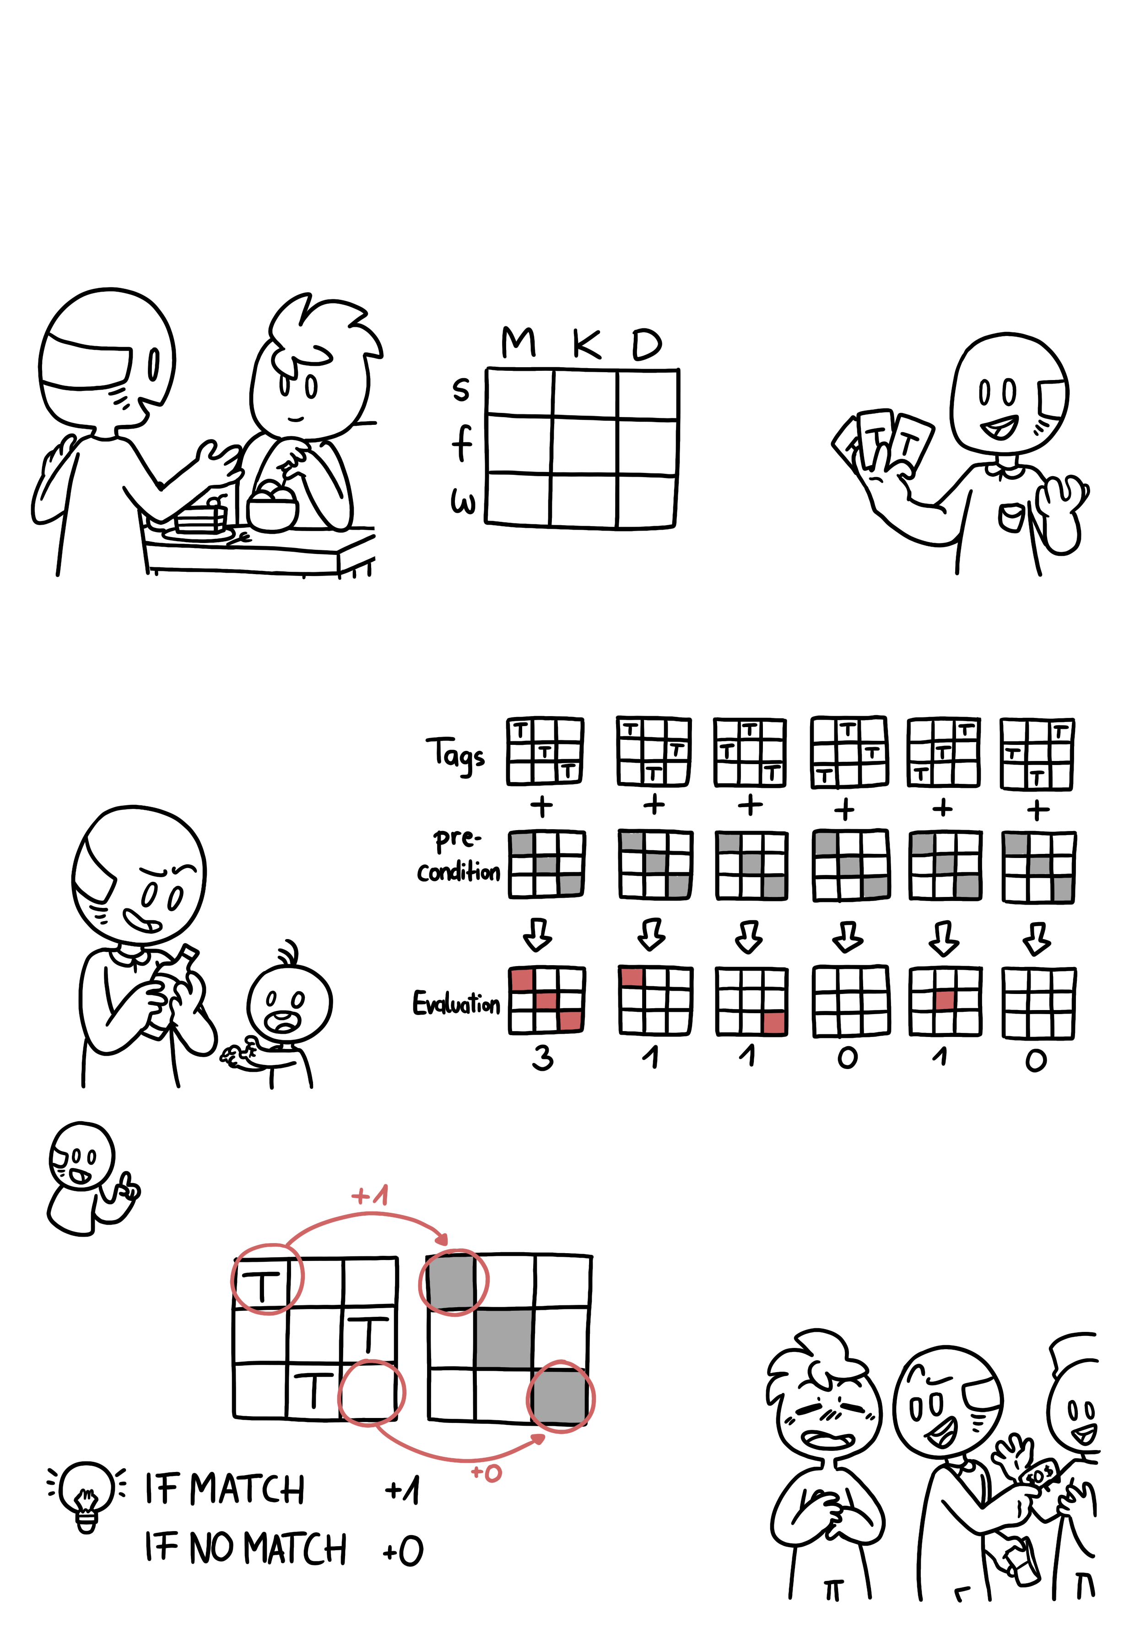

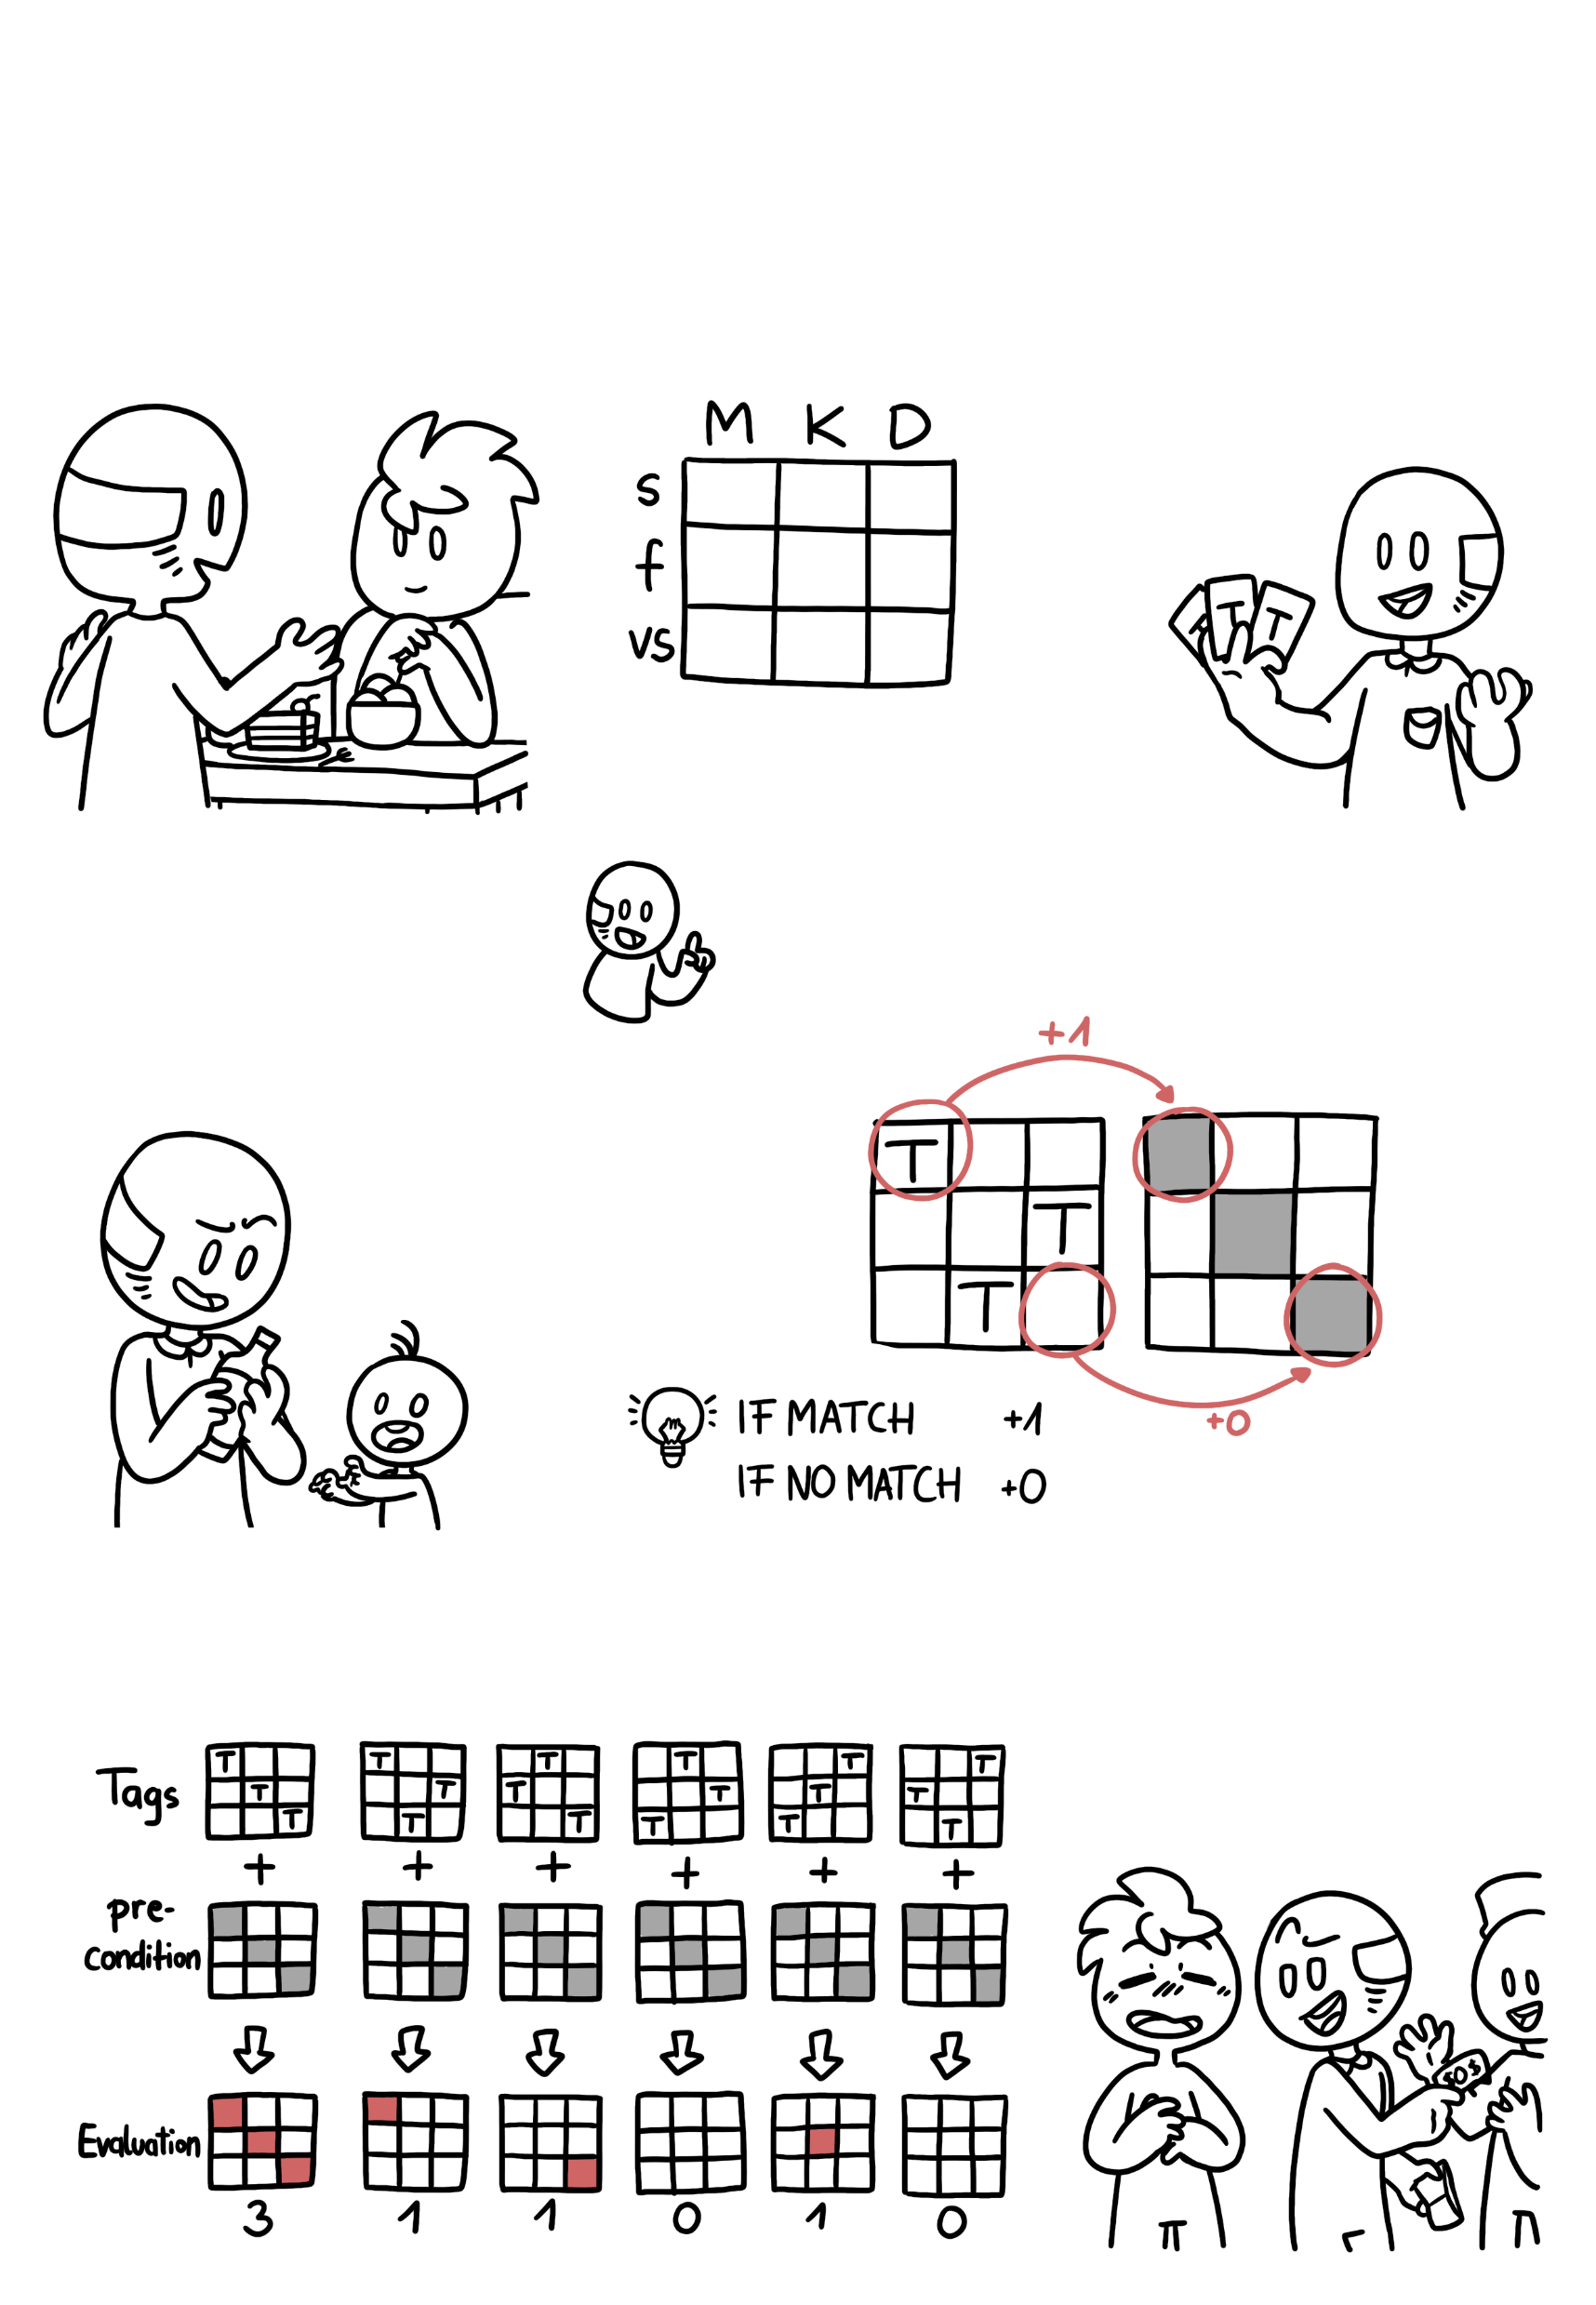


(tarea) = true?
Pensamiento Matemático
Como camarero, también puedo evaluar matemáticamente mi desempeño. Para ello, debo comprobar cuántas personas recibieron su comida correctamente.
Podemos hacer esto con una especie de "juego de combinación". Esta tabla muestra todas las combinaciones posibles de cliente y comida:
... Y tenemos etiquetas para poner en una celda. Pero solo puede aparecer una etiqueta en una fila o columna, ya que cada cliente solo puede obtener una de las tres comidas.
e
p
t
En diferentes casos, incluso puede haber algunas restricciones. Por ejemplo, un niño no puede beber alcohol. En este caso, una de las celdas estaría "bloqueada".
Para cada comida y cliente, comprobamos que la colocación de la corresponde a la condición previa. Si eso sucede, tenemos un punto, si no, no marcamos. Y si conseguimos los 3 puntos, ¡ganamos!
Podría haber muchas soluciones a nuestro "problema", pero solo una es correcta. La solución correcta sería la precondición, y tenemos que evaluar cómo encaja nuestra corazonada en esa precondición.
Oye, estoy lleno... ¡Y aún así logré terminar mi tarea!
Etiquetas
Eso significa que
Pre-condición
Evaluación

Slide 7

Cómo citar este documento: Wu, H.-Y., Boucher, A., Boucher, M., Stoiber, C., & De-Jesus-Oliveira, V.-A. (2025). Pensamiento Matemático. University of Applied Sciences St. Pölten (USTP). https://www.comixplain.cc Este cómic fue adaptado de: Pensamiento Matemático © 2024 by Comixplain Team: Victor-Adriel De-Jesus-Oliveira, Hsiang-Yun Wu, Christina Stoiber, Magdalena Boucher, and Alena Ertl, with illustrations by Magdalena Boucher and Alena Ertl, all employed by Sankt Pölten University of Applied Sciences is licensed under CC BY-SA 4.0. To view a copy of this license, visit http://creativecommons.org/licenses/by-sa/4.0/
Fuentes:
Ben-Ari, M. (2012). Mathematical logic for computer science. Springer Science & Business Media.
Devlin, K. J. (2012). Introduction to mathematical thinking (Vol. 331). Palo Alto, CA: Keith Devlin.

